Slide 1


畅拓科技
2022·CHANCETOP

Slide 2
自动测试平台
01.
背景
02.
功能
CONTENTS
03.
成果
04.
未来规划

Slide 3


背景
/01

Slide 4



01
背景
APP回归测试
面临的问题
解决方案
Notes:
场景：每个迭代都需要对旧的功能进行APP回归测试，时间是在UAT发布之后两天内完成质量保证工作
冲突：对我们团队最大的挑战是时间利用率，最初70个测试用例在一台设备上执行需要花费将近2个小时的时间，需要在本地和第三方测试平台上面进行回归测试，参与回归测试的设备有2（虚拟机）+14（真机）台，需要花费的时间 2（虚拟机）+ 14/2（真机）= 9个小时，当然这是指的各项环境指标稳定的理想情况下的时间成本，不稳定因素：（人工操作的失误or网络问题or服务端问题等）
问题：所以我们的问题是：如何提升测试效率？如何提高自动化程度，减少人工操作？
答案： 搭建自动化测试平台，管理测试计划，达到并行测试的目的。

Slide 5
01
背景
APP回归测试
每个迭代都需要对旧功能进行APP回归测试
时间窗口限制：UAT发布后两天内完成质量保证工作
测试工作：本地测试&AppCenter测试
Notes:
测试三要素：测试对象 测试脚本 测试设备

Slide 6
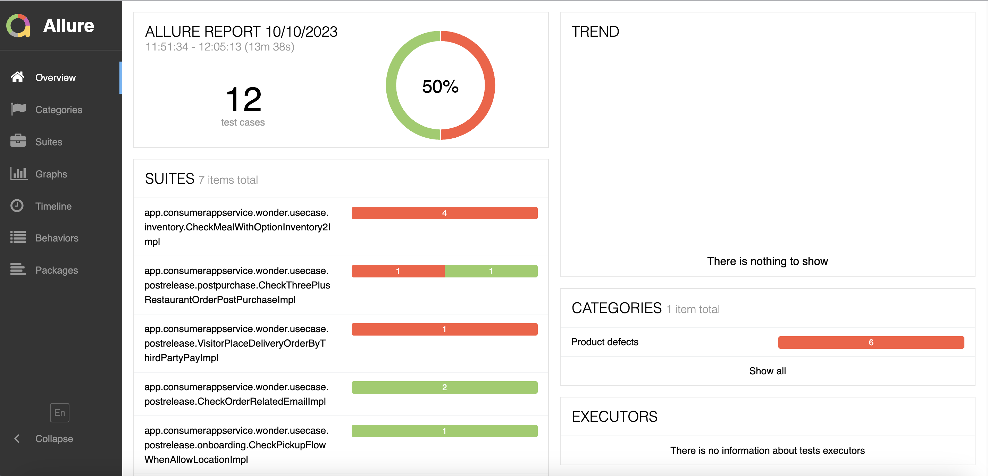
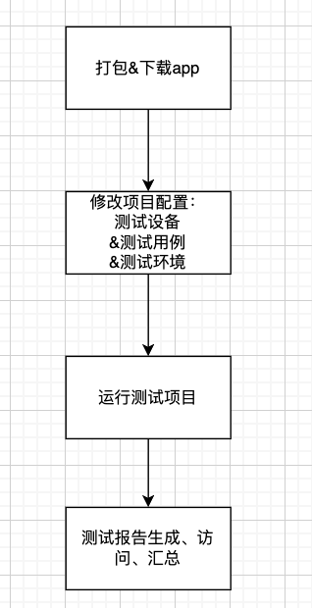
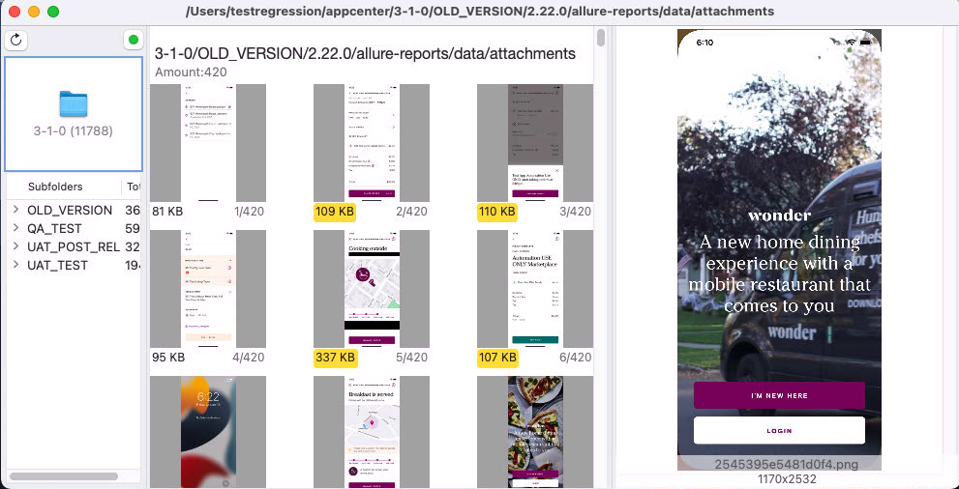
01
背景
测试流程：本地测试 (个人PC)：
Notes:
从本地打包服务器下载打包app
修改属性文件配置 （设备&测试环境）
运行测试项目
在本地目录生成测试报告
测试结束后执行allure命令查看测试报告
测试结束后使用第三方软件（xxx）查看UI测试报告

Slide 7
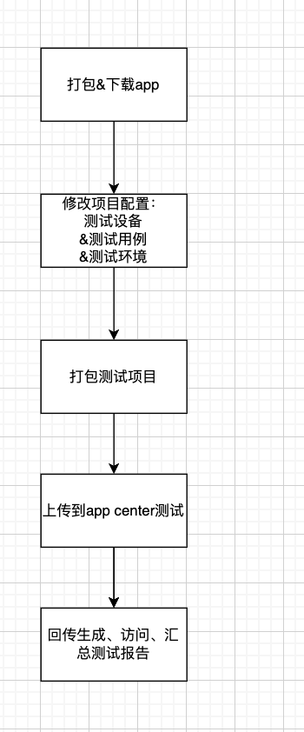
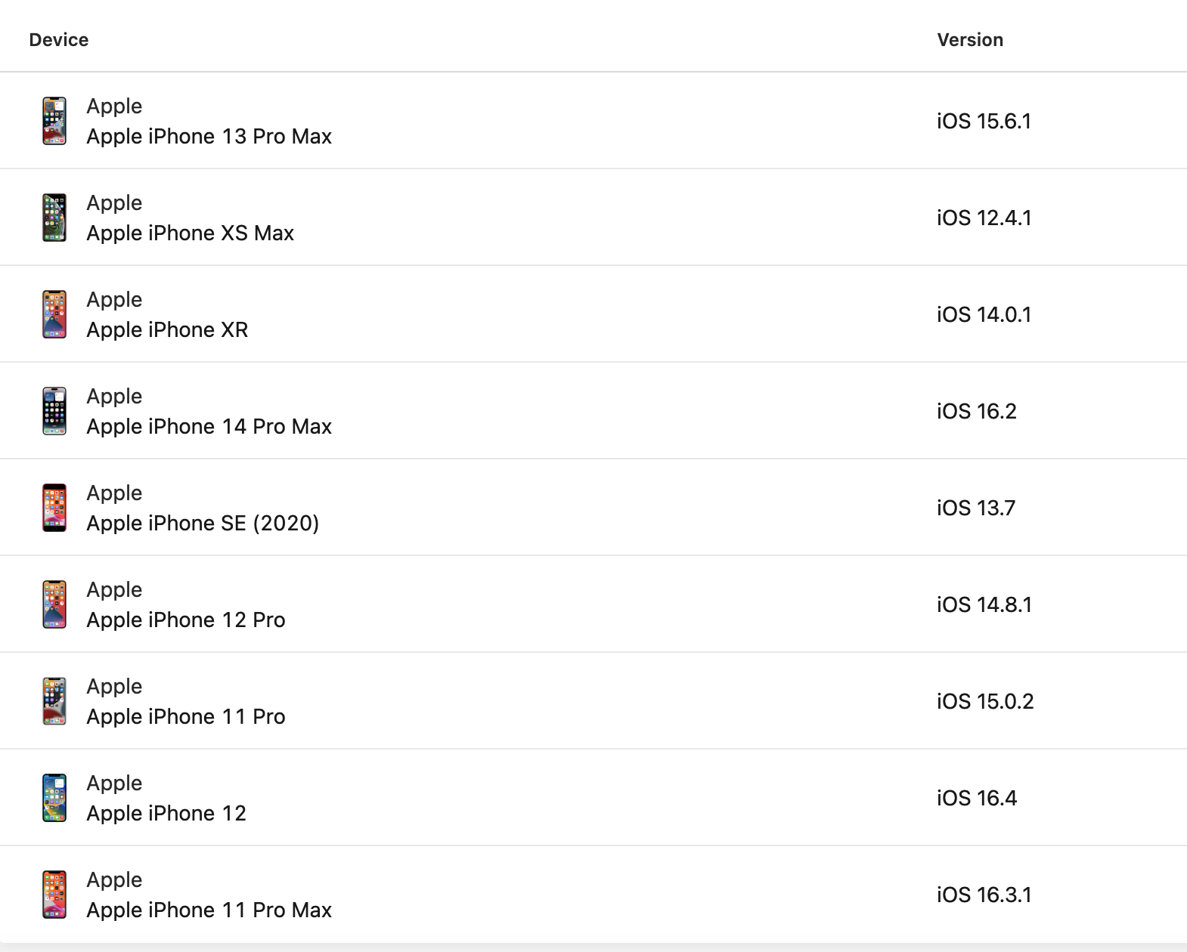
01
背景
测试流程：app center测试

Slide 8
01
背景
面临的问题
职责不清晰，所有的功能都是在测试项目中完成的 测试时间不足
1台设备 & 70个测试用例 的时间花销：2h
如：参与回归测试的设备有2（虚拟机）+14（真机）台，需要花费的时间 2（虚拟机）+ 14/2（真机)= 9h
不稳定因素导致需要重新测试：
人工操作的失误
网络问题
服务端问题等
人工操作参与度高
需要人工参与的流程：xxx
缺少测试报告的管理
allure 测试报告
UI 测试报告
不支持并行测试
case之间没有数据隔离，会互相干扰
没有监控和警告
测试过程没有进度通知和警告
Notes:
对我们团队最大的挑战是时间利用率

Slide 9
02
背景
解决方案
搭建自动化测试平台
提升测试效率
提高自动化程度 减少人工参与度
Notes:
搭建测试报告管理站点
并行测试
测试数据隔离
搭建test-agent服务，用来代理第三方服务

Slide 10
功能
/02

Slide 11
平台功能
配置
测试对象
解析
测试用例
监控
测试设备
创建
测试计划
管理
测试执行器
管理
测试执行器
管理
测试报告
app&executor
list case
ios&android
make plan
管理executor的生命周期
测试进度
管理报告
配置并关联测试对象app和测试脚本 让平台知道用什么脚本去测试什么app
不同的app 版本对应的测试脚本是不一样的，所以需要根据用户的选择实时从测试项目中解析出所有的测试用例
将部署有test-daemon的mac mini上安装的虚拟机&连接的真机上报给测试平台，供用户测试选择
ios 模拟器 ios 真机
Android 模拟器
Android 真机器
plan : device_task : executor_case
= 1:n:n
test-executor: 测试项目
运行executor
关闭executor test-daemon: 调度中心
plan进度
device_task进度
case执行进度 状态： PENDING｜TESTING｜DONE｜CANCELED
allure report UI report
MParticle report

Slide 12
平台功能
配置
测试对象
解析
测试用例
监控
测试设备
创建
测试计划
监控
测试进度
管理
测试执行器
管理
测试报告
app&executor
list case
ios&android
make plan
测试进度
管理executor的生命周期
管理报告
配置并关联测试对象app和测试脚本 让平台知道用什么脚本去测试什么app
不同的app 版本对应的测试脚本是不一样的，所以需要根据用户的选择实时从测试项目中解析出所有的测试用例
将部署有test-daemon的mac mini上安装的虚拟机&连接的真机上报给测试平台，供用户测试选择
ios 模拟器 ios 真机
Android 模拟器
Android 真机器
plan : device_task : executor_case
= 1:n:n
plan进度
device_task进度
case执行进度 状态： PENDING｜TESTING｜DONE｜CANCELED
test-executor: 测试项目
运行executor
关闭executor test-daemon: 调度中心
allure report UI report
MParticle report

Slide 13
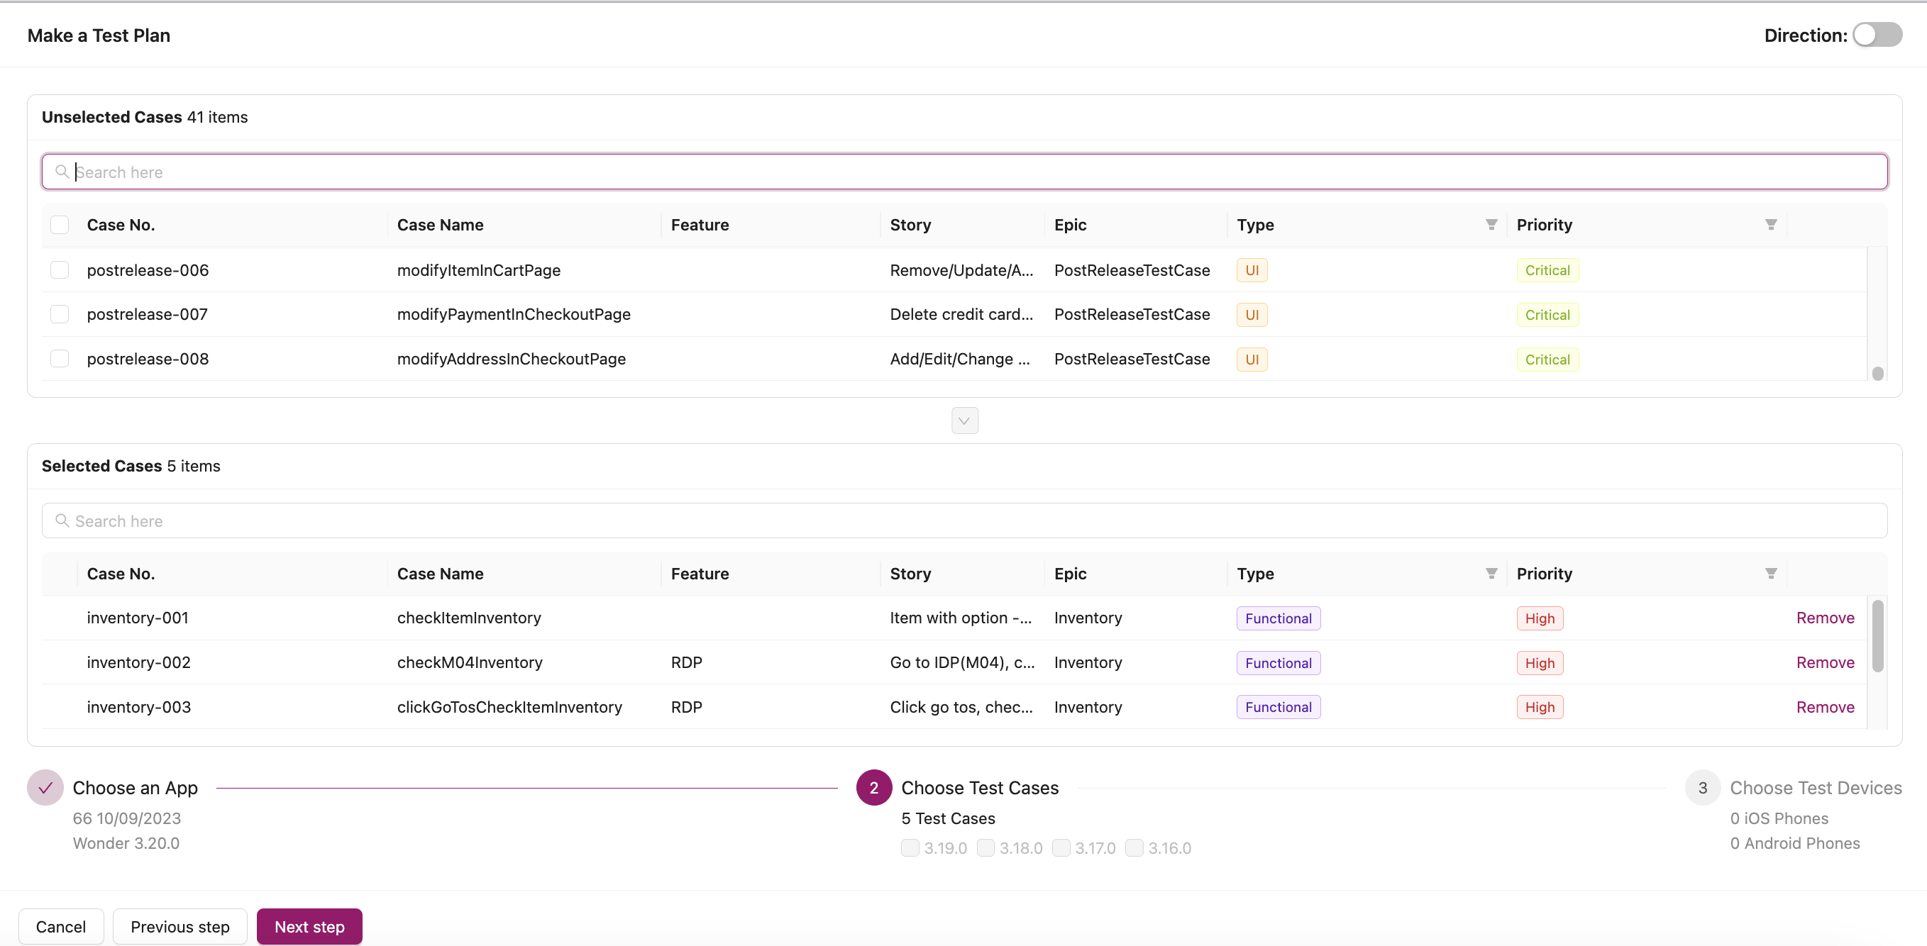
02
如何创建测试计划
选择测试用例

Slide 14
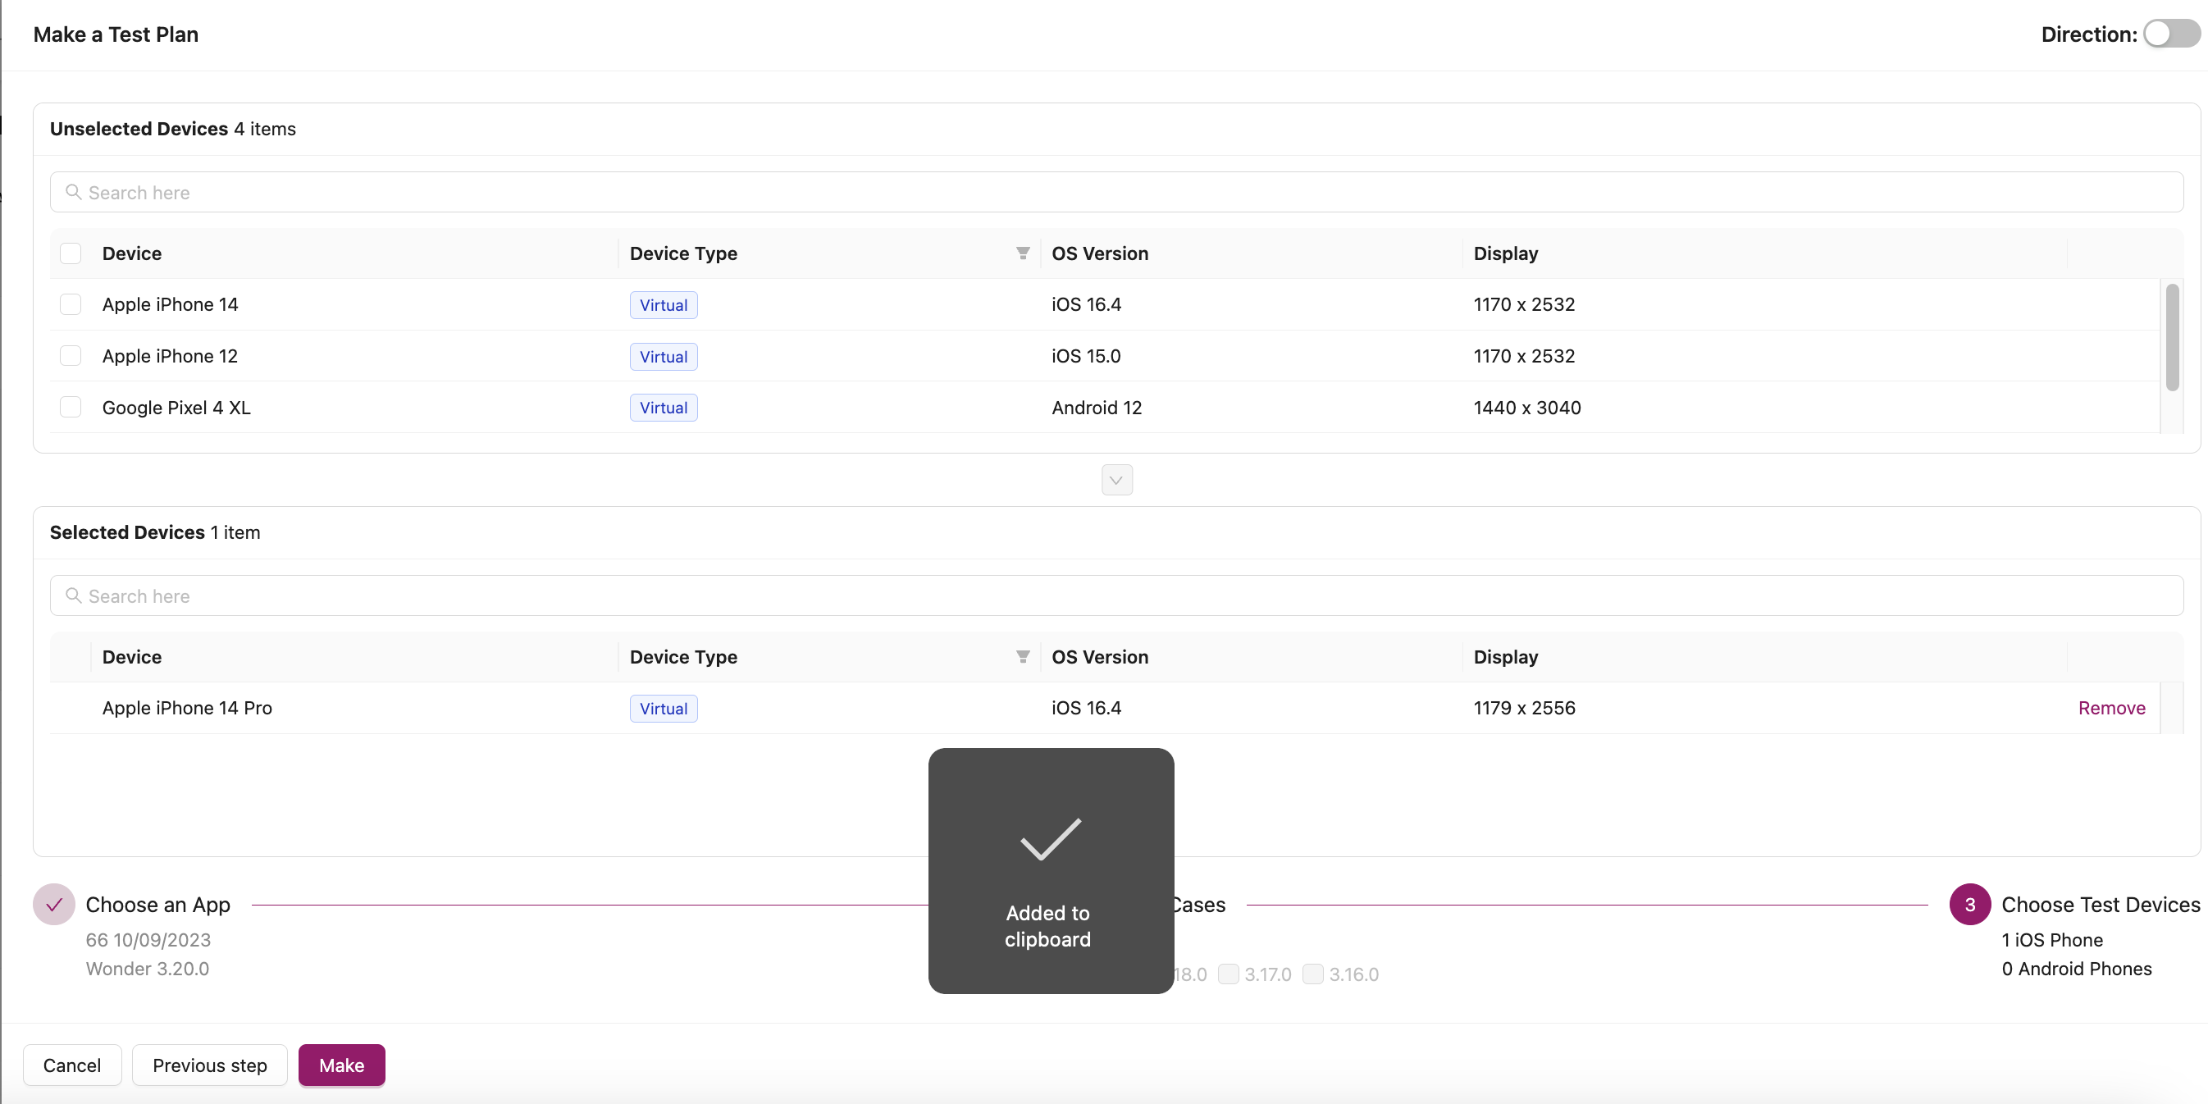
02
如何创建测试计划
选择测试设备

Slide 15
02
测试用例在哪里执行&什么时候开始执行？
安装有test-daemon服务的Mac OS（mac mini or PC）
发现测试设备: 在mac mini上安装的虚拟机 & 通过usb连接到mac min的真机，包括ios & android (目前不支持在windows操作系统上进行测试)
管理executor: 发现空闲且有测试任务的设备就去启动执行器，让执行器开始拉取测试用例执行

Slide 16
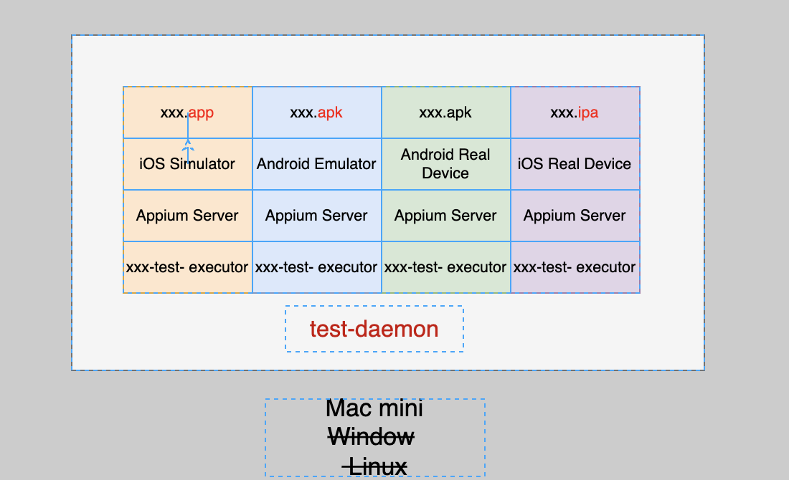
02
如何让你的工作电脑接入平台运行测试用例
安装test-daemon & 配置测试环境
Notes:
特性：并行测试

Slide 17
成果演示
/03

Slide 18
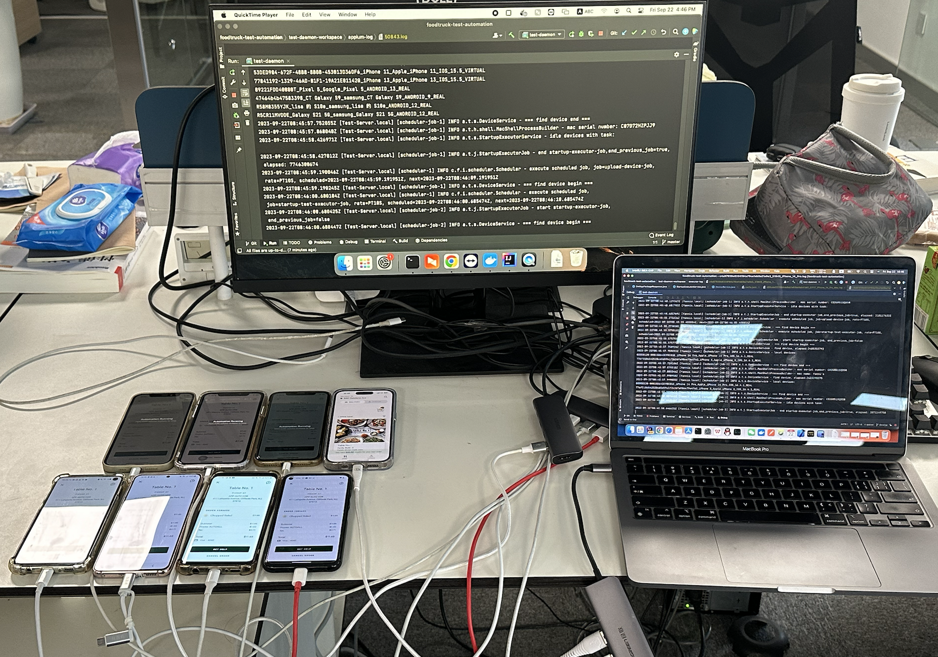
03
真机并行测试

Slide 19
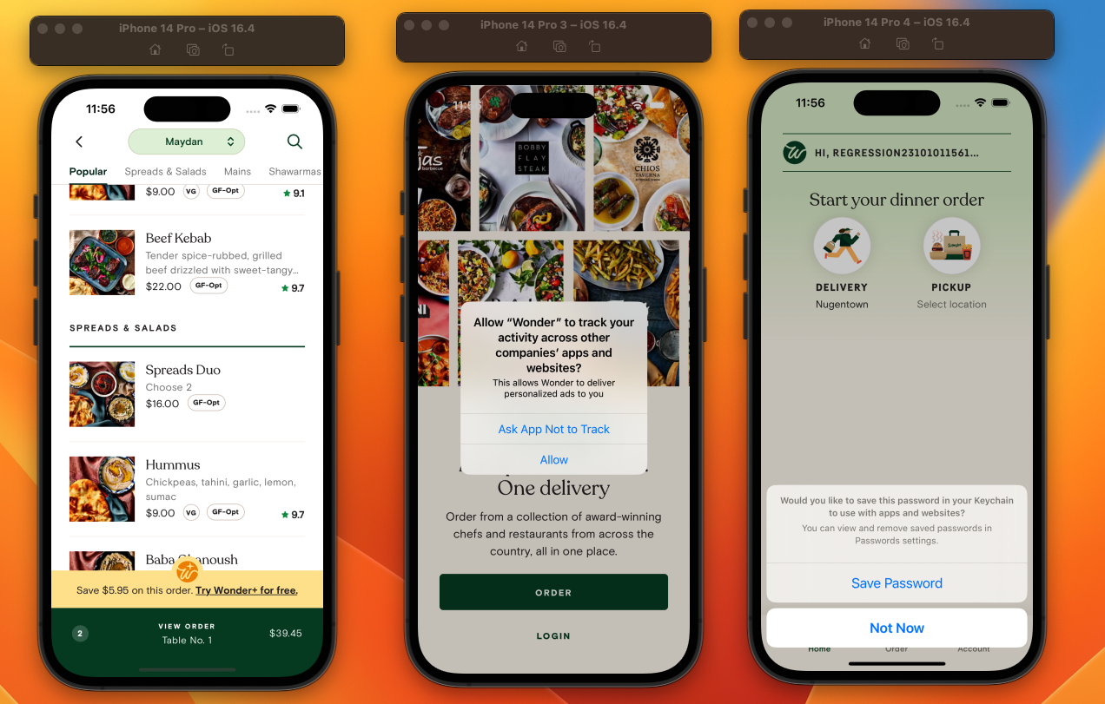
03
虚拟机并行测试

Slide 20
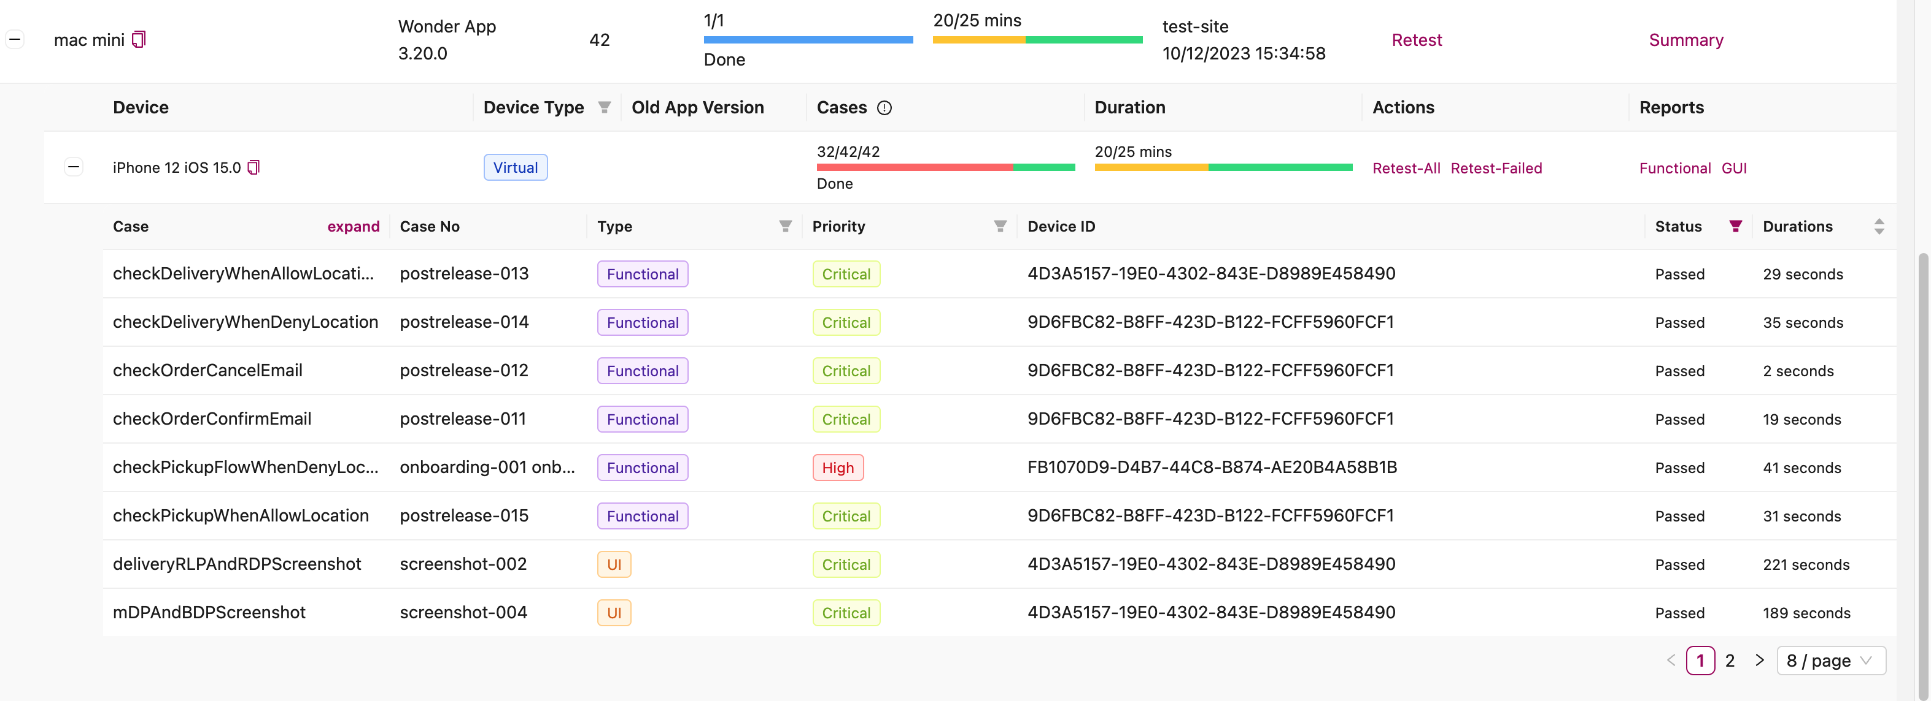
03
虚拟机并行测试
Notes:
plan_id ae2227fa13654bf58da8d6c3653d237e

Slide 21
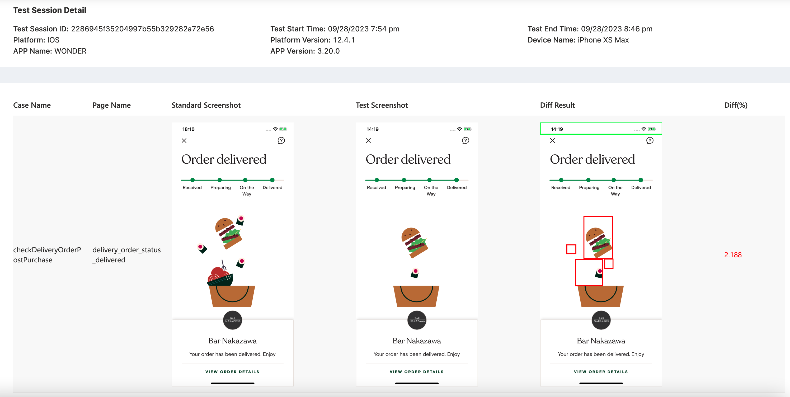
03
测试结果
Notes:
https://test-report.foodtruck-uat.com/test-sessions/2286945f35204997b55b329282a72e56/ui-diff-case/difference-report

Slide 22
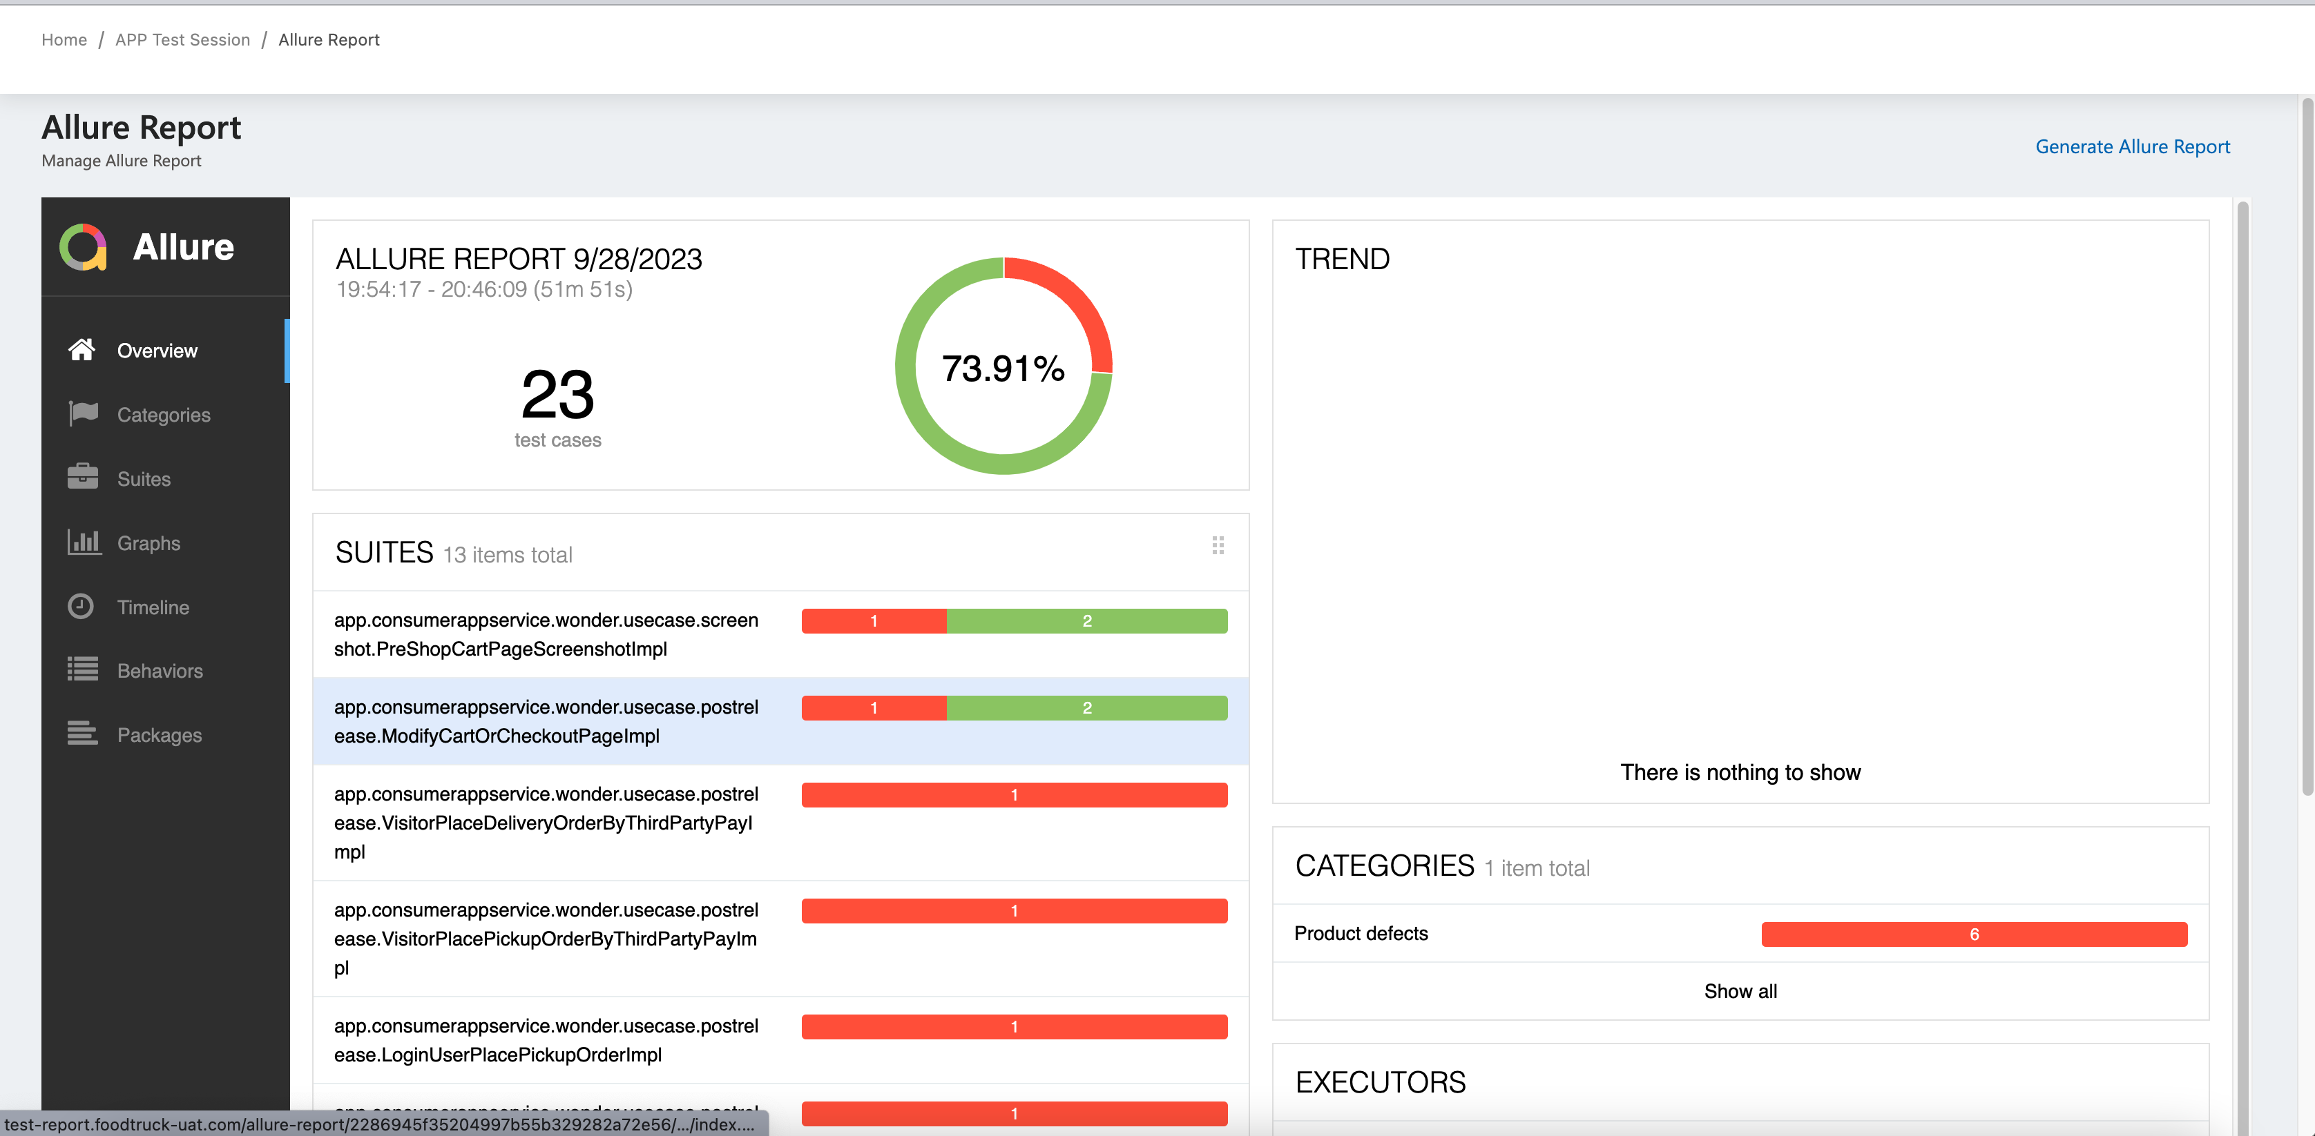
03
测试结果
Notes:
https://test-report.foodtruck-uat.com/test-sessions/2286945f35204997b55b329282a72e56/iPhone%20XS%20Max_12.4.1/allure-report

Slide 23
未来规划
/04

Slide 24
www.chancetop.com
THANK YOU
TRANSFORMING BUSINESS THROUGH TECHNOLOGY.

